Slide 1
«Аренда в условиях санкций: обмен опытом и прогнозы»
Превентивные меры по работе с недобросовестными клиентами, противоборство хищениям и мошенническим действиям
Иванов С. Б. 26 мая 2022г.

Slide 2
Основные противоправные действия
Обман арендаторов с использованием бренда надежной арендной компании
Покупка ворованной техники и запчастей
Кража техники на площадке Арендодателя, во время перевозки
Кража запчастей с техники во время аренды
Кража техники во время аренды

Slide 3
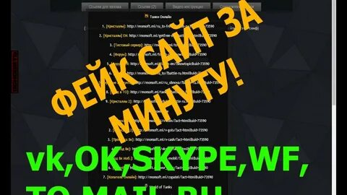
Обман Арендаторов под брендом надежной компании
Создается фейковый сайт, дублирующий сайт Арендной компании или использующий ее бренд
Активное продвижение нового сайта
Мошенники работают с разовыми заявками с предложением оплатить на разные юридические лица
Услуги не оказываются, телефоны отключаются, сайт со временем исчезает
Размеры ущерба небольшие- мало обращений в полицию или суд.

Slide 4
Покупка ворованной техники и запчастей
Немного статистики по РФ:
Угоны коммерческого транспорта составляют порядка 10% от общего количества
Уровень раскрываемости таких преступлений не более 10%
Количество угоняемой строительной техники в РФ составляет порядка 1000 ед. в год (в разных источниках статистические данные отличаются)
Риски:
Репутационные
Потеря приобретенного оборудования
Превентивные меры:
Проверка поставщика
Проверка истории техники и оборудования
Проверка самого оборудования

Slide 5
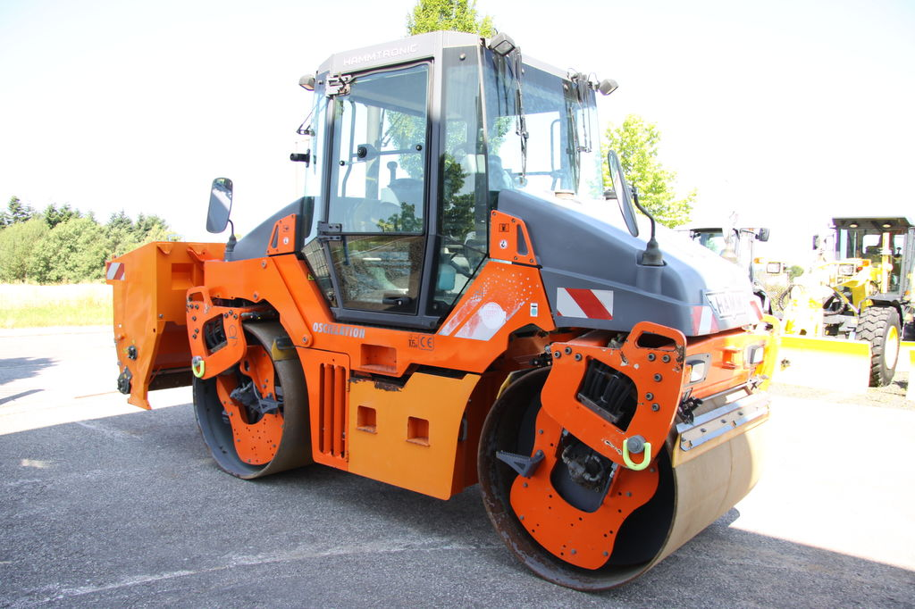
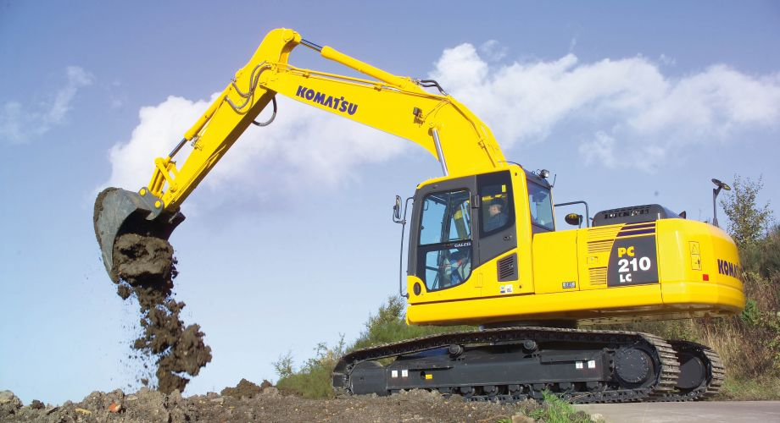
Общая статистика на основании данных ERA
Кражи оборудования в Европейских странах являются насущной проблемой. Стоимость украденного оборудования в арендной, строительной и сельскохозяйственных отраслях составляет порядка 1,5 млрд евро в год и продолжает увеличиваться
По данным ERA в арендной отрасли потери составляют порядка 500 млн. евро
Основною часть краж составляют кражи тяжелого оборудования - порядка 30 000 единиц, стоимостью порядка 10 000 евро каждая
Процент возврата украденного оборудования составляет от 5 до 20% в зависимости от страны, в то время как по автомобилям такие показатели находятся на уровне 50-60%
Есть определенные сложности в координации действий ГИБДД, полиции, а также доступе к базе Гостехнадзора для проверки техники

Slide 6
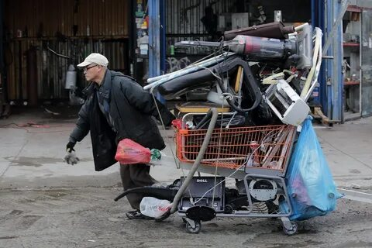
Кража на площадке Арендодателя, во время перевозки
Возбуждение уголовного дела
Получение страховки
Получение компенсации от охранного предприятия (в случае мат. Ответственности ОП)
Получение компенсации от Исполнителя (ответственного Хранителя) в случае Ответственного хранения
Получение возмещения от транспортной компании
Кража
(ст. 158 УК РФ)
Кража со взломом
(ст. 158 УК РФ)
Грабеж
(ст. 161 УК РФ)

Slide 7
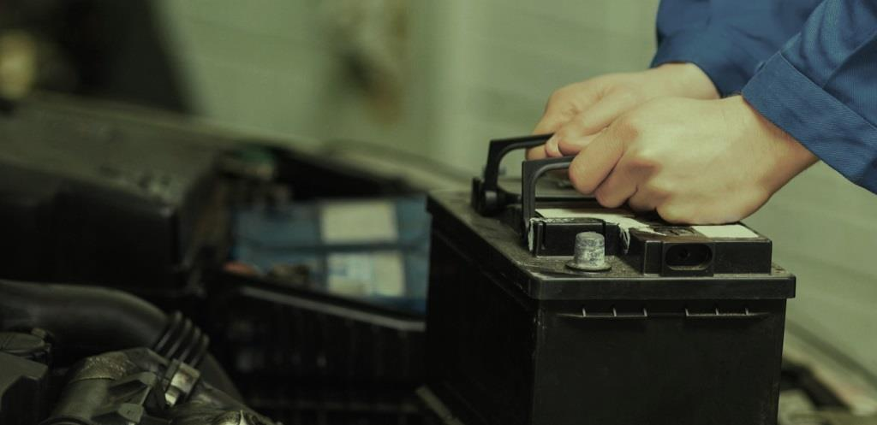
Кража запчастей с техники во время аренды
По информации от страховых компаний, количество краж запчастей в 2022г. выросло на 47% по сравнению с 2021 годом.
Основные причины: дефицит запчастей и рост цен на них.
Риски:
Позднее обнаружение факта кражи в случае замены запчастей
Затруднен поиск виновного
Сложно доказать факт замены, если запчасти не были маркированы
Низкие шансы на получение компенсации
Превентивные меры:
Используйте механические системы защиты
Используйте электронные системы защиты
Используйте GPS систему мониторинга
Маркируйте самые дорогие запчасти
В случае работы техники с оператором- решите вопрос с передачей техники под охрану в нерабочее время

Slide 8
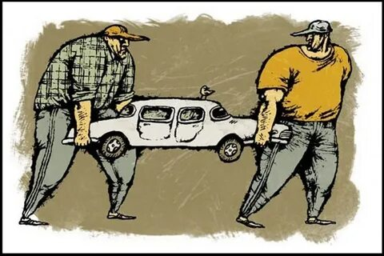
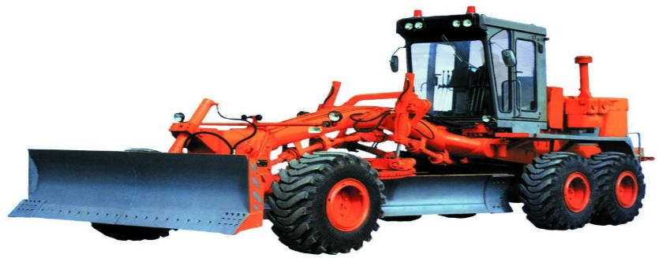
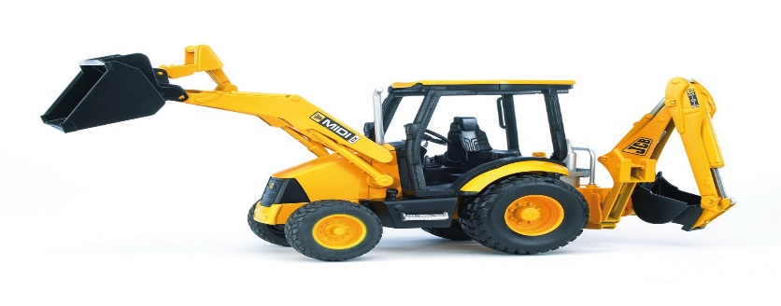
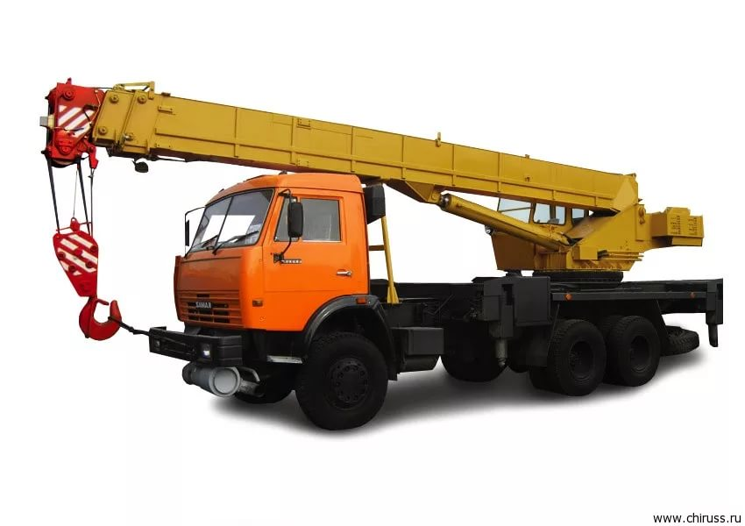
Кража во время аренды
Частые отказы в возбуждении уголовного дела
Попытки полиции отнести к зоне ответственности Арбитража
Как правило не считается страховым случаем, редко страхуется
Случаи возврата украденной техники крайне низки

Slide 9
Использование компании-зеркала, работа под чужими реквизитами
Наиболее распространенная схема
Один из вариантов
Стадия проверки, подписания договора
Полный пакет уставных документов -копия
Новый р/с в малоизвестном банке, предложение расчета наличными
Наличие поддельной доверенности на подписание договоров и т.п.
Дистанционное подписание договора генеральным директором
Наличие дополнительного офиса, штата сотрудников
Организация встречи в коворкингах, на нейтральной территории
Ссылка на официальный сайт
Наличие сайта-зеркала
Стадия аренды
Получение оплаты с «официального» расчетного счета, стандартная аренда в течении относительно длительного периода, отсутствие нареканий по GPS отчетам
Получение оплаты с расчетного счета третьего лица, стандартная аренда в течении относительно длительного периода, отсутствие нареканий по GPS отчетам

Slide 10
Использование компании в стадии продажи (серой ликвидации)
Наиболее распространенная схема
Один из вариантов
Стадия проверки, подписания договора
Полный пакет уставных документов -оригинал
Новый р/с в малоизвестном банке, предложение расчета наличными
Наличие поддельной доверенности на подписание договоров и т.п.
Дистанционное подписание договора генеральным директором
Наличие дополнительного офиса, штата сотрудников
Организация встречи в коворкингах, на нейтральной территории
Ссылка на официальный сайт
Наличие сайта-зеркала
Стадия аренды
Получение оплаты с расчетного счета, стандартная аренда в течении относительно длительного периода, отсутствие нареканий по GPS отчетам
Получение оплаты с расчетного счета третьего лица, отклонение данных по GPS отчетам

Slide 11
Использование типичной компании
Наиболее распространенная схема
Возможные маркеры
Стадия проверки, подписания договора
Полный пакет уставных документов -оригинал
Компания зарегистрирована недавно, смена генерального директора, смена учредителей
Р/с в надежном банке
Предложение расчета наличными
Подписание договора генеральным директором в его офисе или офисе Арендодателя
Дистанционное подписание договора генеральным
директором
Наличие офиса, штата сотрудников, объекта
Организация встречи в коворкингах, на нейтральной территории
Ссылка на официальный сайт
Запросы техники определенных годов выпуска, осмотр техники до отгрузки
Стадия аренды
Получение оплаты с расчетного счета, стандартная аренда в течении относительно длительного периода, отсутствие нареканий по GPS отчетам
Получение оплаты с расчетного счета третьего лица, нетипичные данные GPS отчетов

Slide 12
Базовые меры по предотвращению краж
Организационные меры:
Обучение и инструктаж сотрудников компании, периодические проверки эффективности внутренних процедур для предотвращения краж
Обучение и инструктаж клиента, передача опыта
Проверка надежности клиента
Проверка надежности перевозчика
Хранение документов на оборудование в надежном месте
При любых подозрениях на возможность кражи информирование руководства компании, объекта, где находится арендованное оборудование, полиции
Быстрое реагирование в случае кражи - уведомление полиции и страховой компании (если приемлемо)
Наличие базы с полным описанием Вашего оборудования с фотографиями высокого качества
Работа совместно с национальными арендными ассоциациями для борьбы с кражами

Slide 13
Базовые меры по предотвращению краж
Хранение:
Для малого оборудования необходимо предусмотреть контейнеры для хранения
Обеспечьте объект постами охраны и системой видеонаблюдения
Храните ключи от оборудования в безопасном месте
Используйте специальные схемы хранения для снижения вероятности кражи
Нанесите идентификационные номера (инвентарные номера)
Использование дополнительных систем и методов:
Используйте механические системы защиты
Используйте электронные системы защиты
Используйте GPS систему мониторинга.
Брэндирование техники (в т.ч. окраска в фирменные цвета, нанесение дополнительной маркировки)

